Slide 1


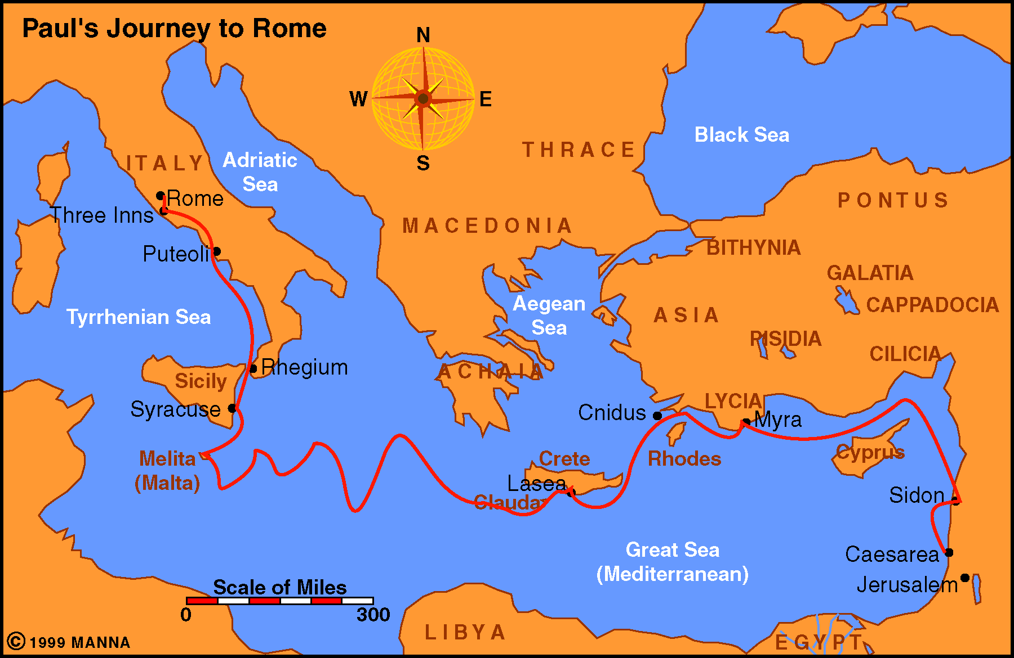
罗马帝国的地理，
保罗宣教行程及书信
165
Dr. Rick Griffith • Singapore Bible College • BibleStudyDownloads.org
Notes:
罗马帝国的地理，保罗宣教行程与书信

Slide 2

罗马帝国的领域 (主前50年-主后100年)
94c
罗马大帝国
Beitzel, 1st edition, 166

Slide 3


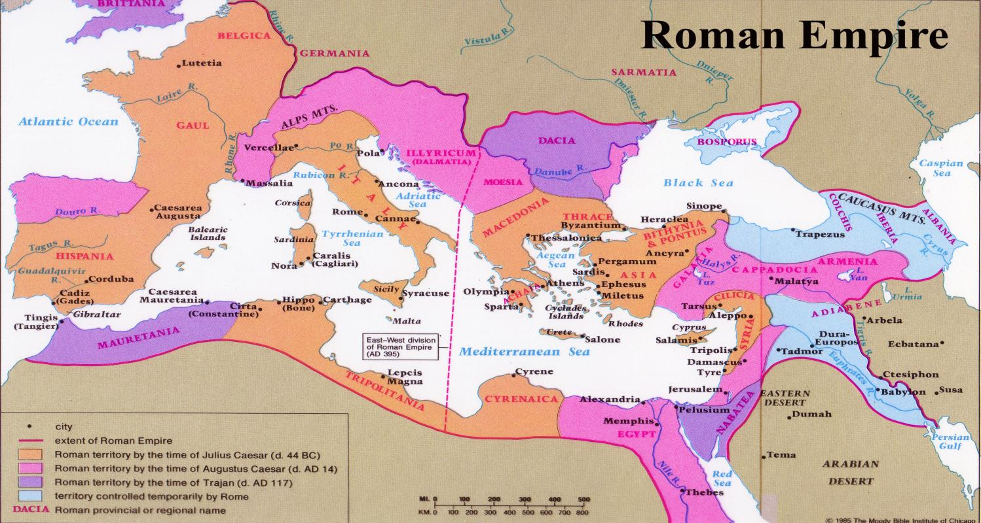
皇 帝
家
族
94c
帝
国
希律党(族)人
对比
罗马大帝国

Slide 4
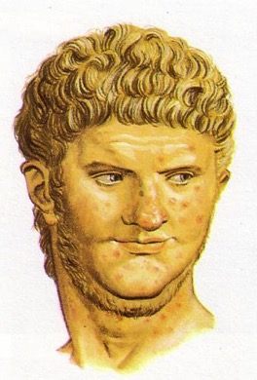
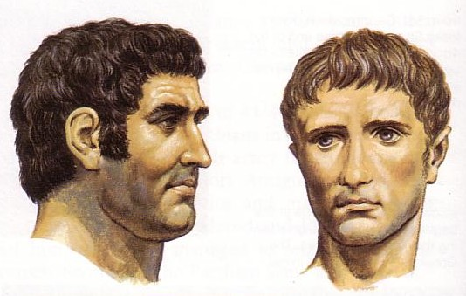

罗马帝国国王
175

Slide 5
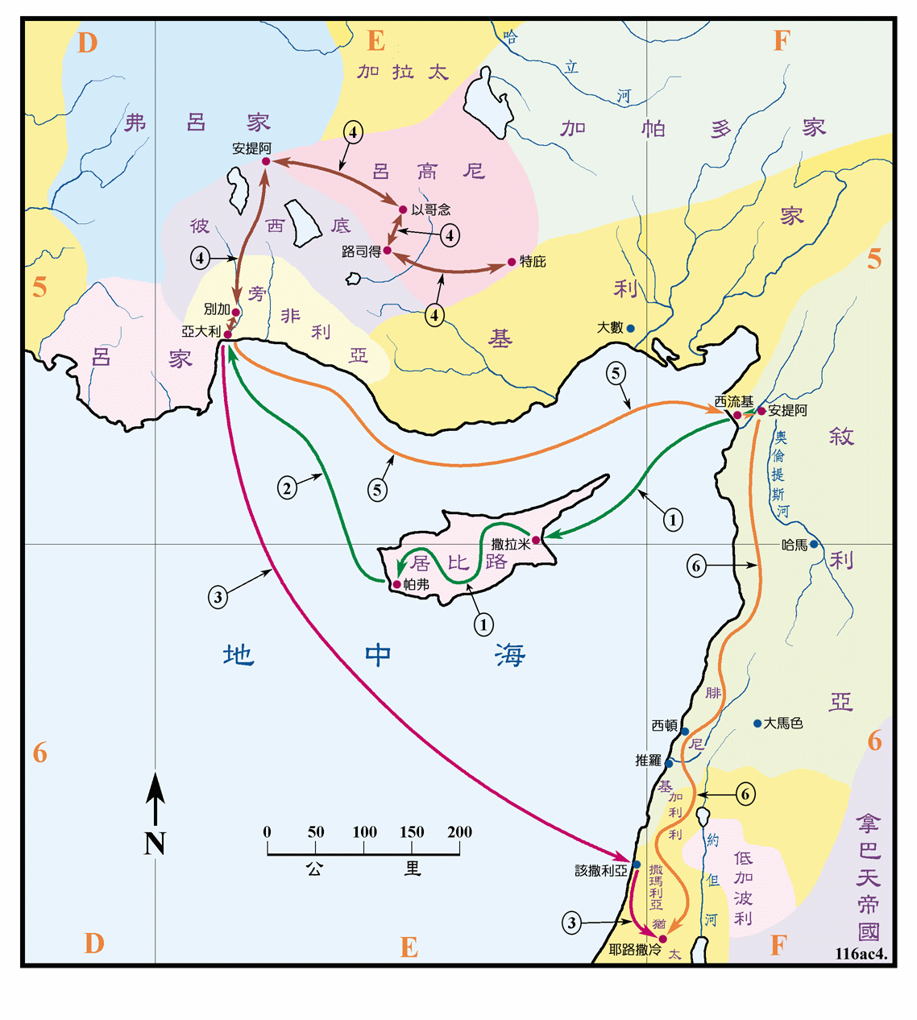
166
保罗第一的
宣教行程

Slide 6
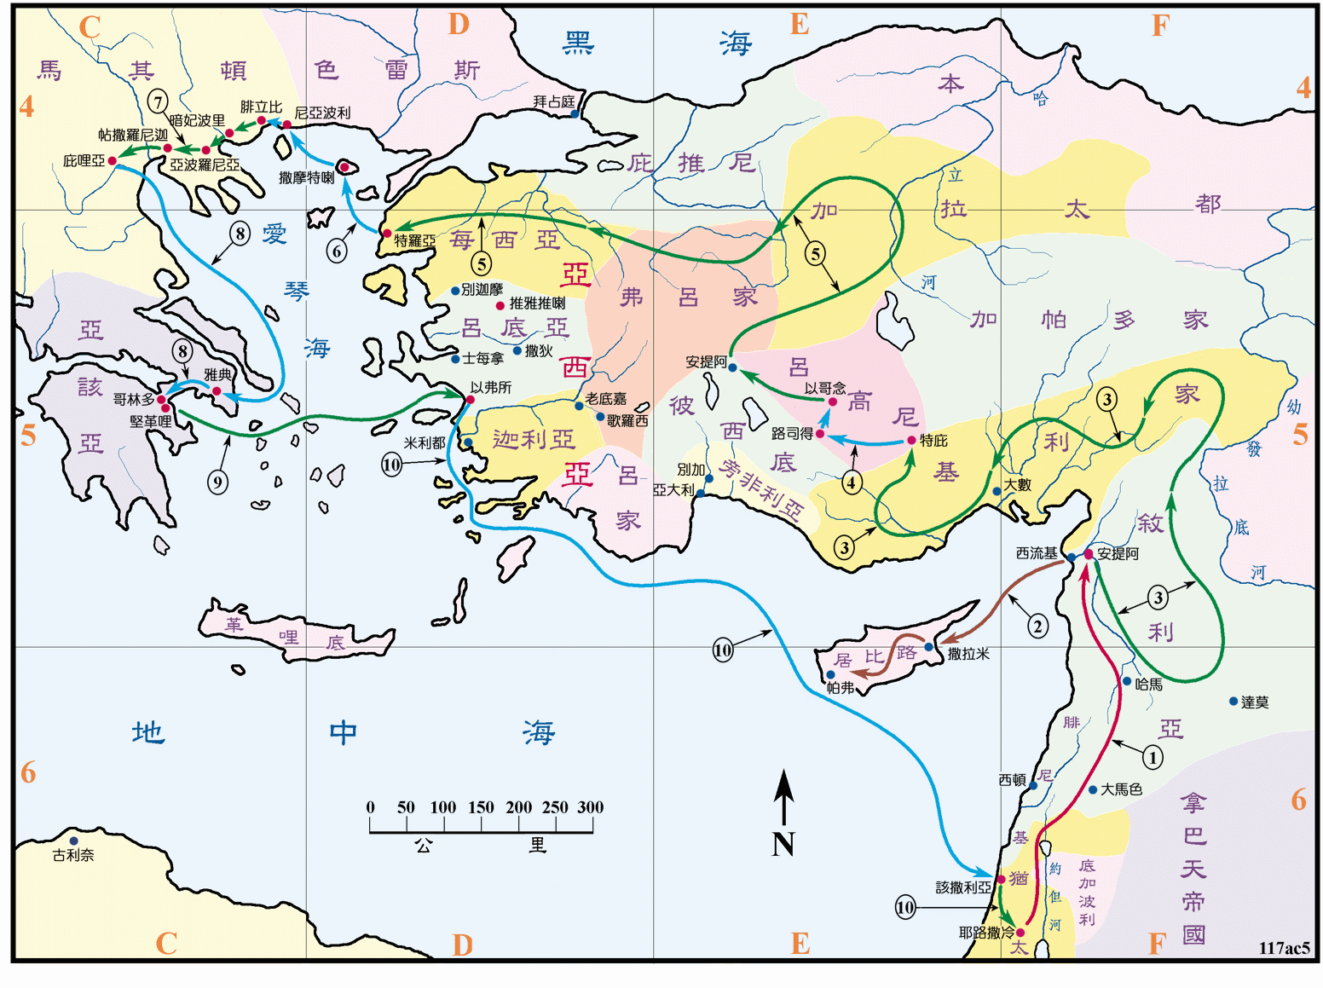
保罗第二的宣教行程
166

Slide 7
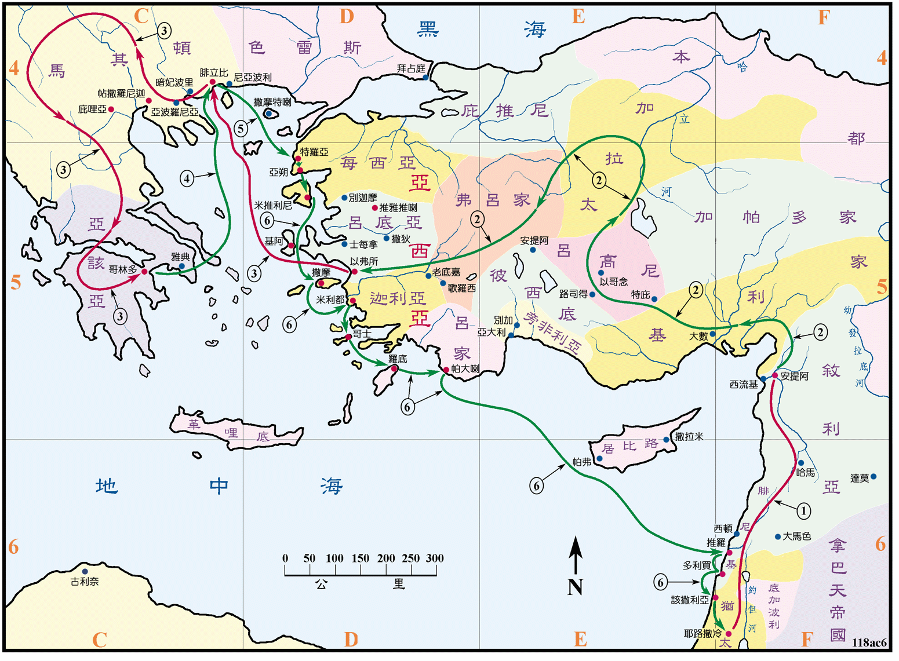
保罗第三的宣教行程
167

Slide 8
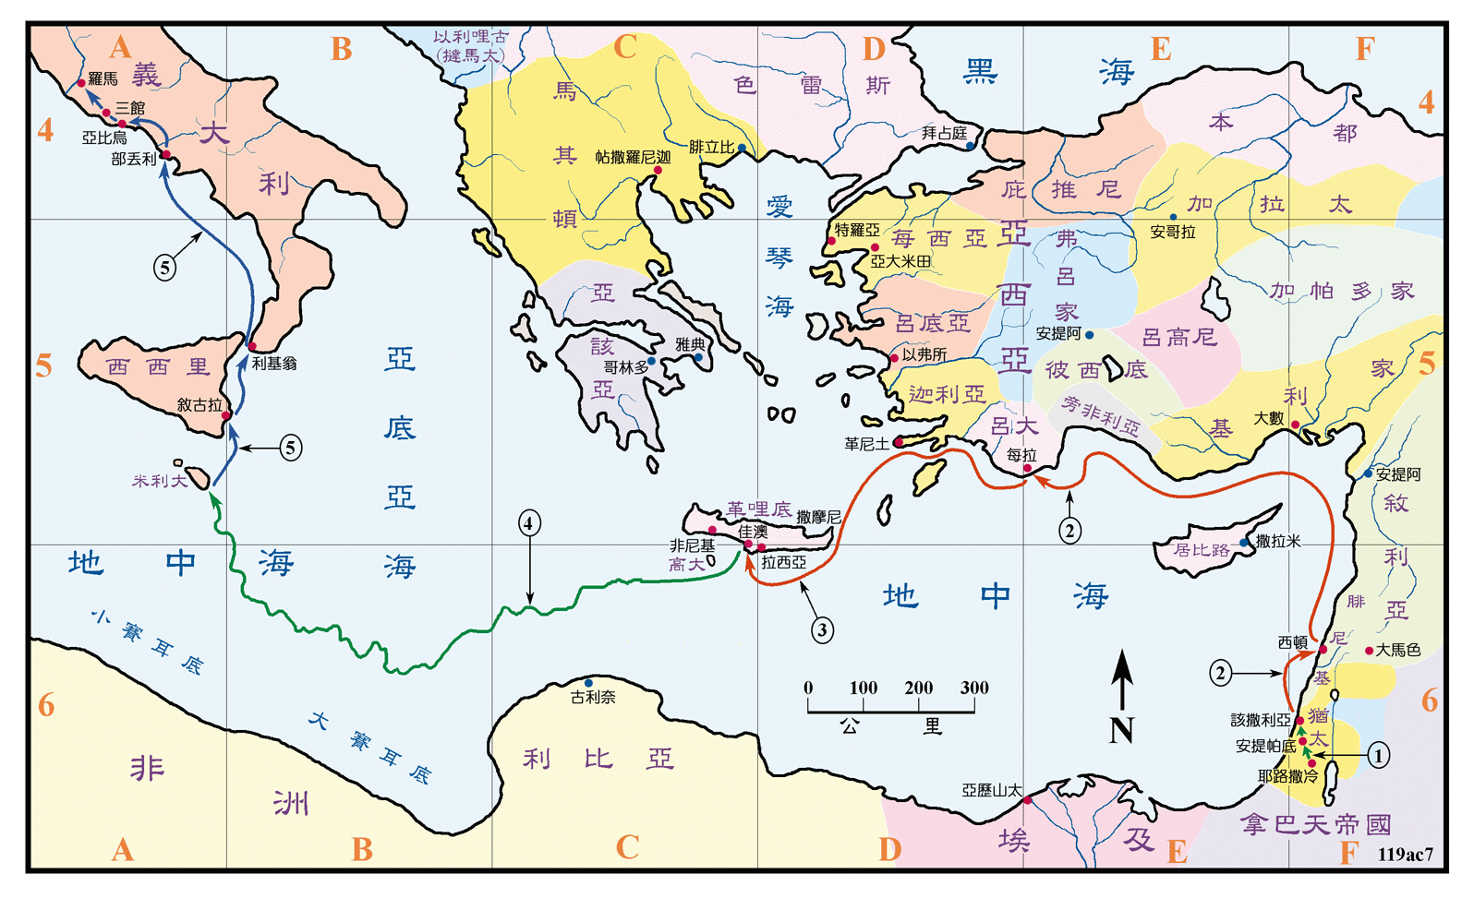
保罗前往罗马的行程
169

Slide 9
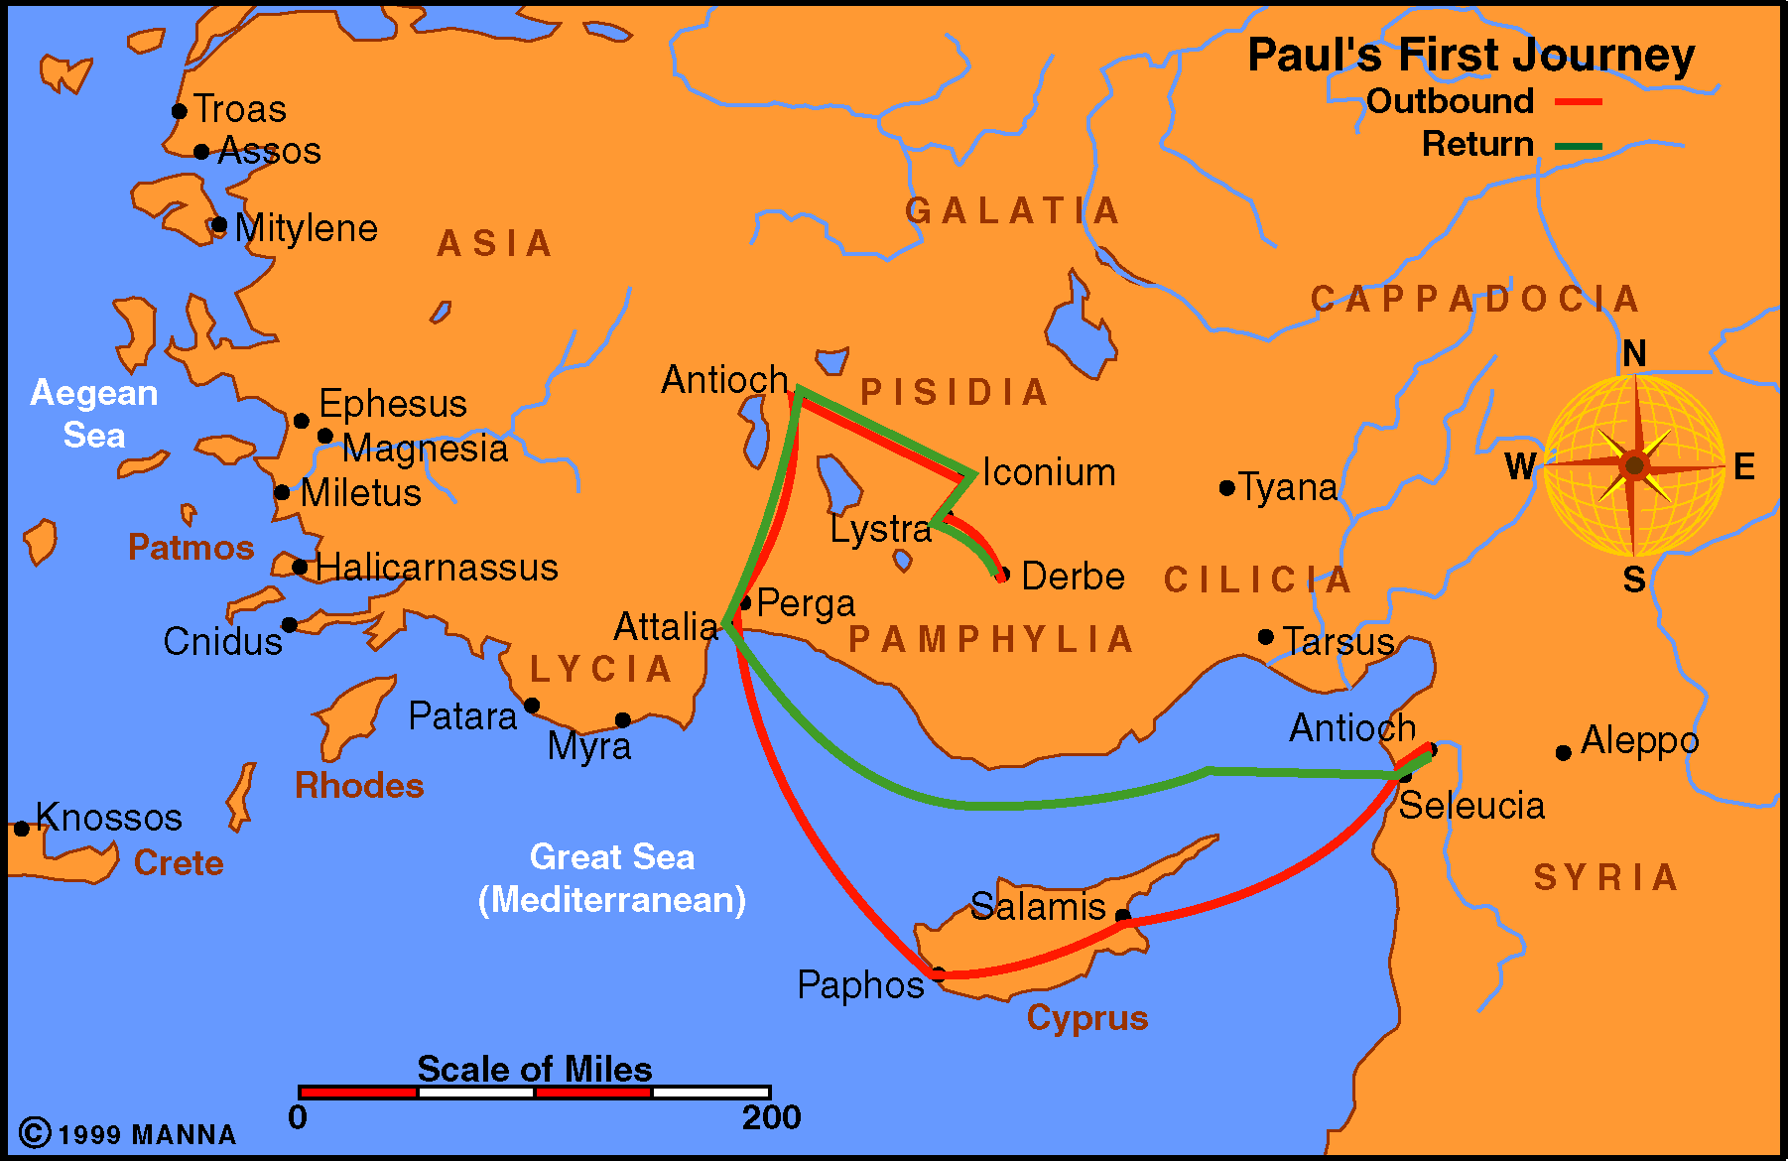
Paul Journey 1
166
Notes:
保罗第一的宣教行程

Slide 10
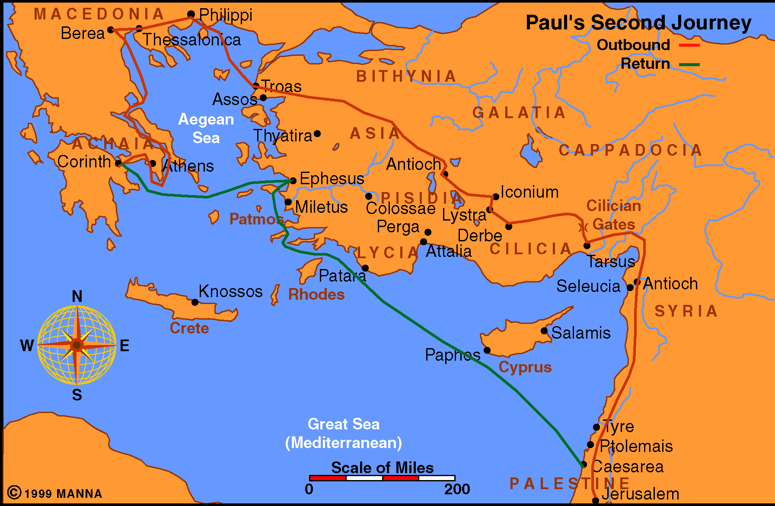
Paul Journey 2
166
Notes:
保罗第二的宣教行程

Slide 11
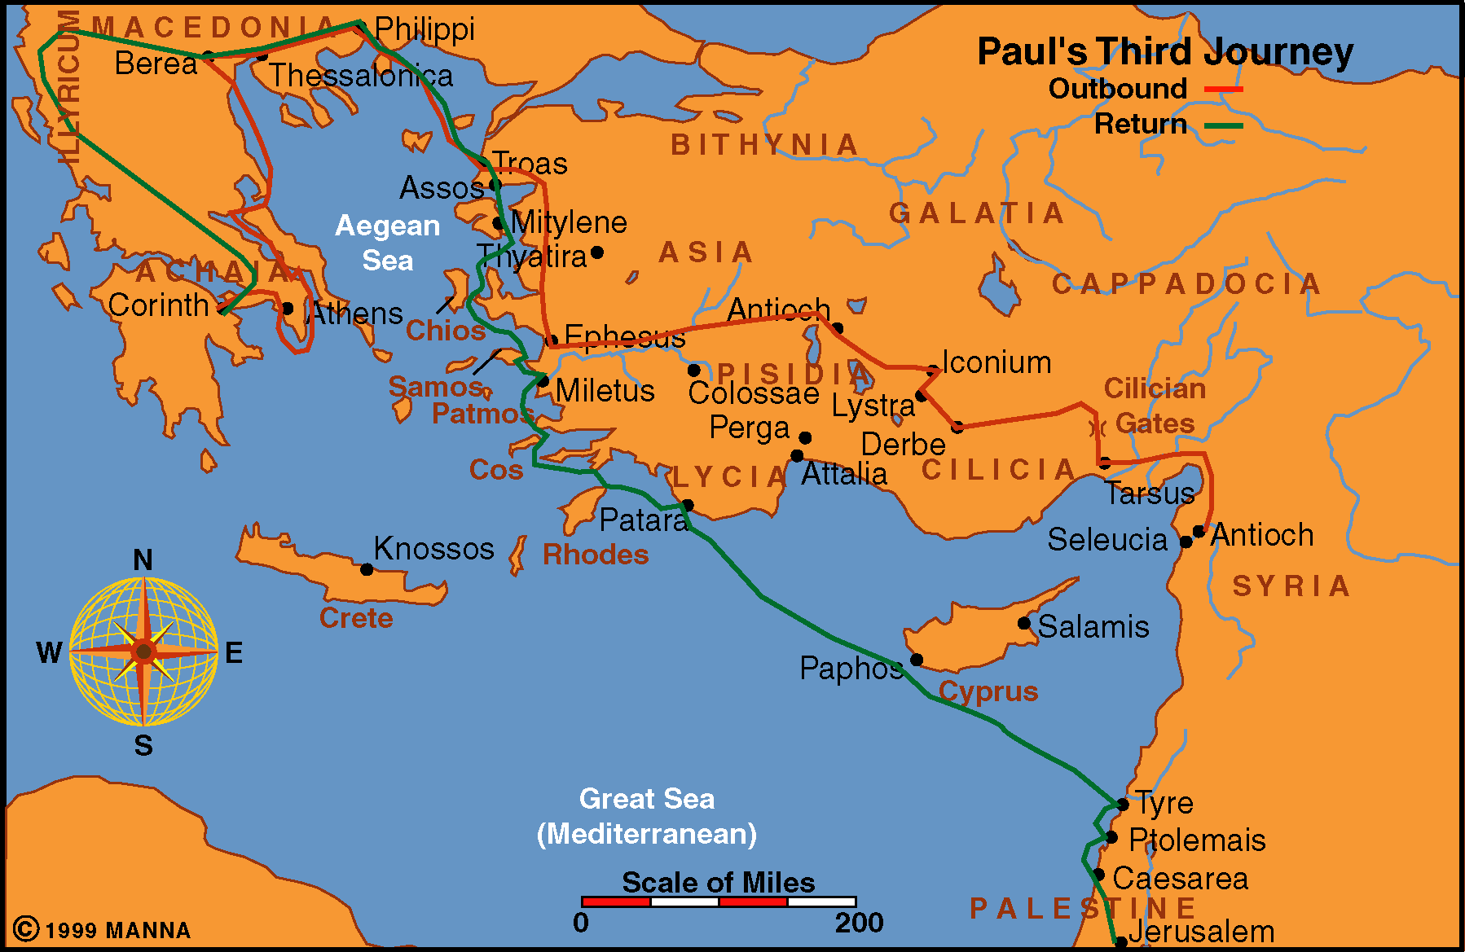
Paul Journey 3
167
Notes:
保罗第三的宣教行程

Slide 12
Paul Journey to Rome
167
Notes:
保罗前往罗马的行程

Slide 13
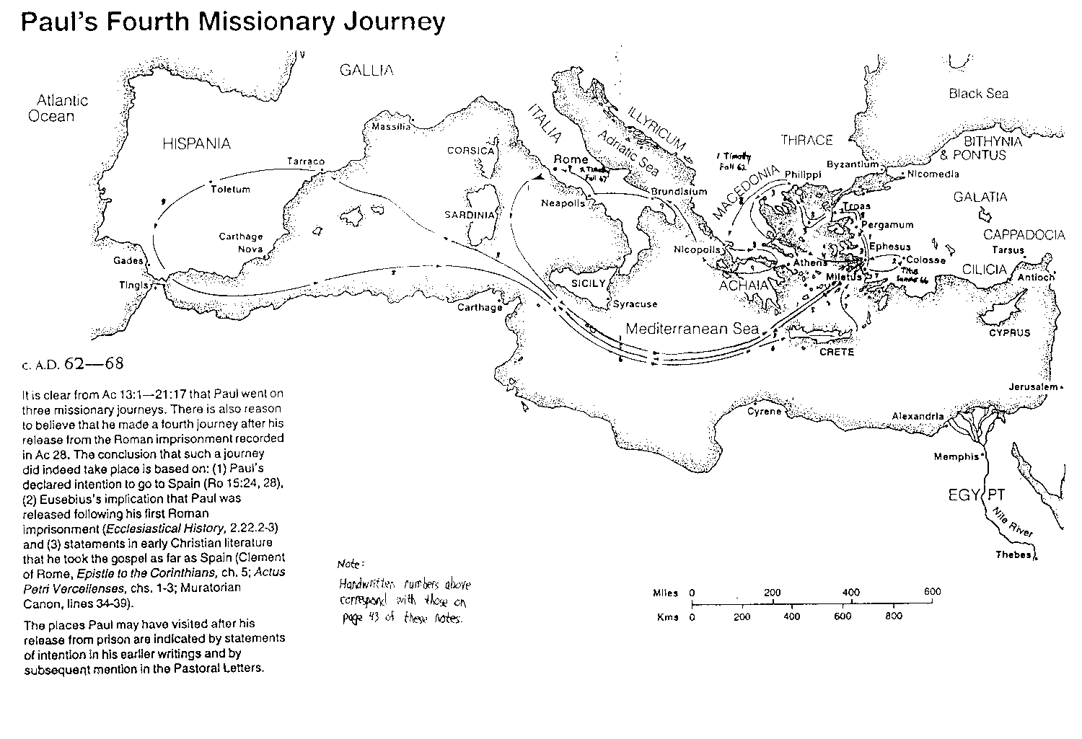
保罗第四的宣教行程
168
主后 62-68
从徒13:1–21:17很清楚的记载保罗三次的宣教行程。根据徒 28 章的记载，保从罗马监牢被释放之后，他行了第四个宣教旅程。这也是可信的理由。第四行程的确发生的结论是基于： （1）保罗表明去西班牙的计划（罗15:24，28） （2）尤西比乌斯表明保罗第一次被囚在罗马监狱后得到释放 （Ecclesiastical History, 2.22.2-3）（3）早期基督教文献说明保罗把福音传到西班牙。 （Clement of Rome, Epistle to the Corinthians, ch.5; Actus Petri Vercellenses, chs. 1-3; Muratorian Canon, line 34-49）
Notes:
从徒13:1–21:17很清楚的记载保罗三次的宣教行程。根据徒 28 章的记载，保从罗马监牢被释放之后，他行了第四个宣教旅程。这也是可信的理由。第四行程的确发生的结论是基于： （1）保罗表明去西班牙的计划（罗15:24，28） （2）尤西比乌斯表明保罗第一次被囚在罗马监狱后得到释放 （Ecclesiastical History, 2.22.2-3）（3）早期基督教文献说明保罗把福音传到西班牙。 （Clement of Rome, Epistle to the Corinthians, ch.5; Actus Petri Vercellenses, chs. 1-3; Muratorian Canon, line 34-49）

Slide 14
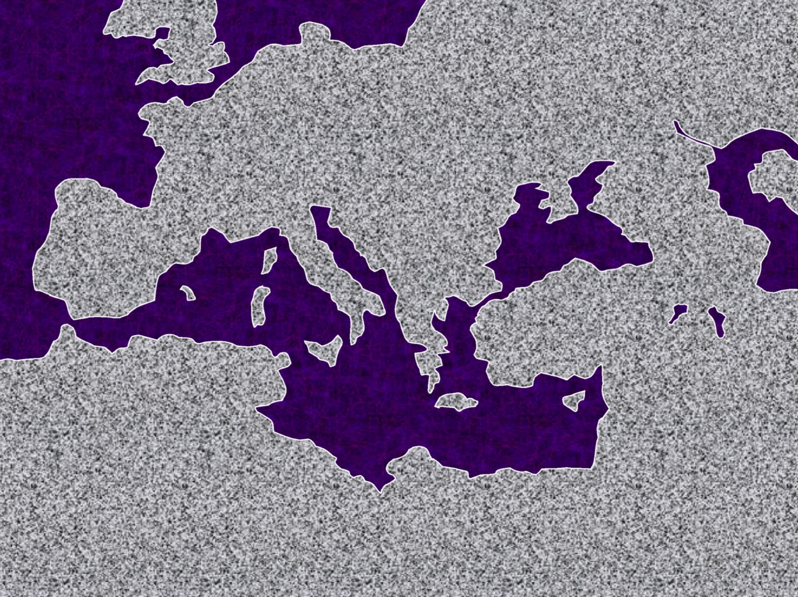

大西洋
欧洲
古 罗 马 帝 国
亚西亚
以色列
非洲
地中海
阿拉伯半岛
8.0.08.
©2006 TBBMI
41

Slide 15
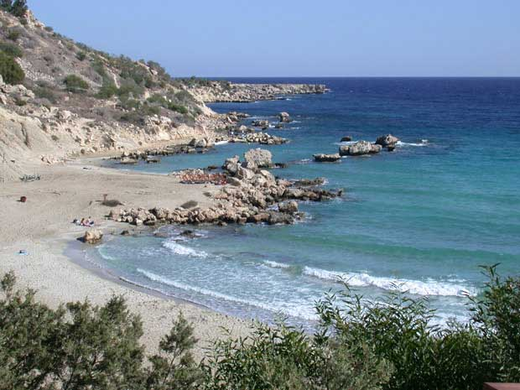
学习帮助 #24
保罗行程 一瞥
大西洋
公元 46-48年
欧洲
塞 浦 路 斯 的 沙 滩
亚西亚
罗 马•
•马 其 顿
•彼 西 底 安 提 阿
•
•以 弗 所
雅 典
非洲
地中海
•叙 利 亚 安 提 阿
使 徒 行 传 13-14 章
•耶 路 撒 冷
1.“引子”: 宣教实验”
阿拉伯半岛
重要性: 保罗被崇拜为神；行神迹奇事；被石头打；工作艰辛；建立教会；同路线返回
8.0.08.
14
©2006 TBBMI
42

Slide 16
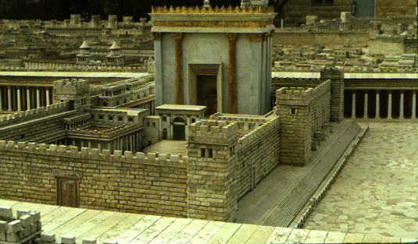
公元49年
保罗行程 一瞥
使徒行传 15:1
你 们 若 不 按 摩 西 的 规 条 受 割 礼，不 能 得 救。
大西洋
欧洲
只 有 恩 典!
亚西亚
罗 马•
•马 其 顿
•彼 西 底 安 提 阿
•
•以 弗 所
雅 典
非洲
地中海
•叙 利 亚 安 提 阿
使 徒 行 传 15 章
•耶 路 撒 冷
1(--)2 “耶路撒冷会议”
阿拉伯半岛
问题得到永久性的解决: 是恩典，不是律法!
8.0.08.
4
©2006 TBBMI
43

Slide 17
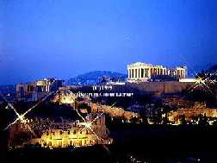
大西洋
公元 49-52年
欧洲
亚西亚
罗 马•
•马 其 顿
•彼 西 底 安 提 阿
•
•以 弗 所
雅 典
非洲
地中海
•叙 利 亚 安 提 阿
使 徒 行 传 15-18 章
2.进军“欧洲”
•耶 路 撒 冷
阿拉伯半岛
重要性：建立许多教会；马其顿呼声 后到雅典，“未识之神”；亚里斯山；在哥林多长时间逗留。
8.0.08.
5
©2006 TBBMI
44

Slide 18
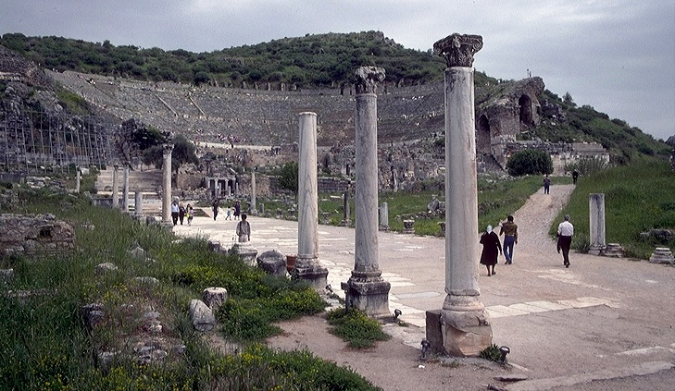
大西洋
公元 53-57年
欧洲
古 老 的 以 弗 所
亚西亚
罗 马•
•马 其 顿
•彼 西 底 安 提 阿
•
•以 弗 所
雅 典
非洲
地中海
•叙 利 亚 安 提 阿
使 徒 行 传 18-21 章
•耶 路 撒 冷
3.进军“亚洲”
阿拉伯半岛
重要性：延长逗留在以弗所教会；少年的复活；完成重要的书信；以弗所工匠戏园的骚乱。
8.0.08.
4
©2006 TBBMI
45

Slide 19
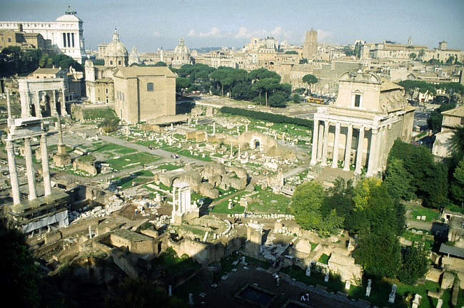
公元 59-62年
学习帮助 #36
大西洋
欧洲
亚西亚
罗 马•
罗 马 古 老 的 广 场
•马 其 顿
•彼 西 底 安 提 阿
•
•以 弗 所
雅 典
非洲
地中海
•叙 利 亚 安 提 阿
使 徒 行 传 21-28 章
•耶 路 撒 冷
4.凯旋“罗马”
阿拉伯半岛
重要性：以囚犯身份，被送去罗马；在监牢和凯撒王室中作为基督徒的影响；完成后面几封书信；“打那美好的战，守住所信的道!”
8.0.08.
3
©2006 TBBMI
46

Slide 20


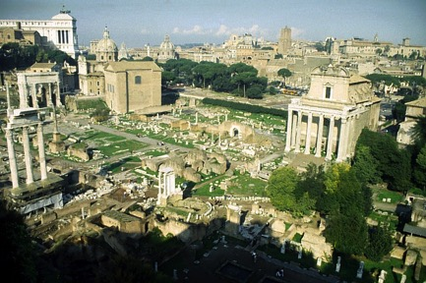
学 习 帮 助 #36
#1 引 子: 宣 教 试 验
大西洋
保 罗 宣 教 旅 程 一 瞥
欧洲
过渡时期: 耶 路 撒 冷 会 议
(21 本 书)
亚西亚
罗 马•
教 会
问 题
•马 其 顿
#2: 进 军 欧 洲
•彼 西 底 安 提 阿
•
•以 弗 所
雅 典
非洲
地中海
教会 书信
•叙 利 亚 安 提 阿
•耶 路 撒 冷
#3: 进 军 亚 洲
阿拉伯半岛
#4: 凯旋罗马
8.0.08.
7
©2006 TBBMI
47

Slide 21
(21 本 书)
教 会 问 题
教 会 书 信: 保罗书信
写作日期: 公元50-90年代
教 会 书 信
写 给 新 的 有 机 组 织
教 会 及 会 众
对 于 普 遍 未 被 探 讨 的 问 题，带 领 认 识 新 并 至 关 重 要 的 教 导 ...
其 中 多 数 书 信 出 自 保 罗，少 数 出 自 其 他 人。
Letters from
The Others
其他书信
©2006 TBBMI
48
3

Slide 22

(21 本 书)
教 会 问 题
教 会 书 信: 保罗书信
写作日期: 公元50-90年代
教 会 书 信
写 给 新 的 有 机 组 织
教 会 及 会 众
对 于 普 遍 未 被 探 讨 的 问 题，带 领 认 识 新 并 至 关 重 要 的 教 导 ...
其 中 多 数 书 信 出 自 保 罗，少 数 出 自 其 他 人。
教 会 书 信
写 给 新 的 有 机 组 织
教 会 及 会 众
对 于 普 遍 未 被 探 讨 的 问 题，带 领 认 识 新 并 至 关 重 要 的 教 导 ...
其 中 多 数 书 信 出 自 保 罗，少 数 出 自 其 他 人。
Letters from
The Others
其他书信
早期教会的传播
仅为具有代表性的地点
©2006 TBBMI
49

Slide 23
罗 马
以弗所书
马 其 顿
歌罗西书
哥林多后书
腓利门书
提摩太前书
腓立比书
希伯来书?
哥 林 多
以 弗 所
彼得前书
彼得后书
罗马书
哥林多前书
提摩太后书
帖撒罗尼加前书
叙利亚安提阿
提多书
帖撒罗尼加后书
约翰一书
加拉太书
书信完成的地点
约翰二书
约翰三书
耶 路 撒 冷
雅各书
犹大书
8.0.08.
27
©2006 TBBMI
67

Slide 24
The circular letters… keeping in touch
罗 马
以弗所书
马 其 顿
歌罗西书
哥林多后书
腓利门书
提摩太前书
腓立比书
希伯来书?
彼得前书
哥 林 多
以 弗 所
彼得后书
罗马书
哥林多前书
提摩太后书
帖撒罗尼加前书
叙利亚安提阿
提多书
帖撒罗尼加后书
约翰一书
往来的书信为了保持联系
加拉太书
约翰二书
约翰三书
耶 路 撒 冷
雅各书
犹大书
8.0.08.
©2004 TBBMI
68
8.0.08.
©2006 TBBMI
68

Slide 25
Black

Slide 26


圣经地理链接地址 BibleStudyDownloads.org
免费获得该讲解!
圣经学习下载
Notes:
Bible Geograhpy (bg)

